Slide 1
群體智慧期中報告
M103040066李健廷

Slide 2
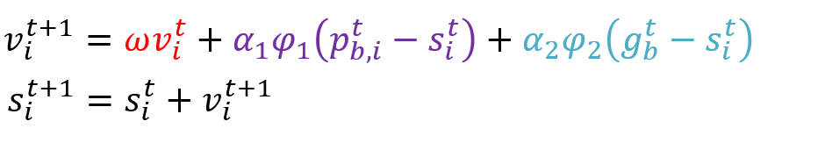
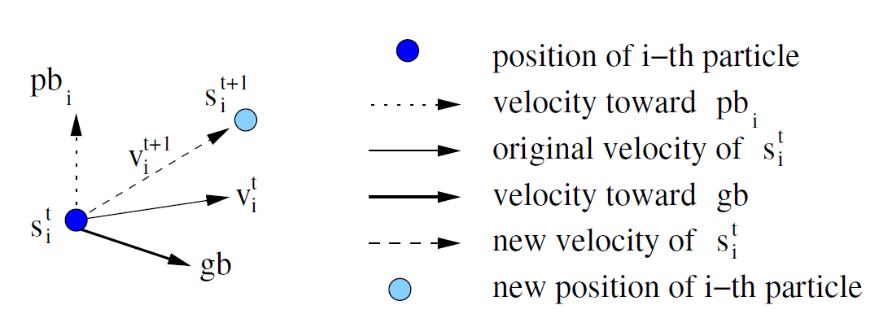
PSO
一群粒子在多維度解空間中找尋最佳解位置，每個粒子每次移動都會參考自身過往曾找到的的最佳解位置、所有例子的過往最佳解位置，然後再決定移動方向還有距離。
Notes:
慣性權重*原先速度+學習因子*0到1的亂數值*(該粒子最佳的位置減掉目前的位置)在一樣加上學習因子*0到1的亂數值*(所有粒子最佳的位置減掉目前的位置)

Slide 3

參數設定
$ω$:0.9
$α_{1}$:1
$α_{2}$:1
代數:10000
粒子數:50
粒子維度:2、10、30

Slide 4
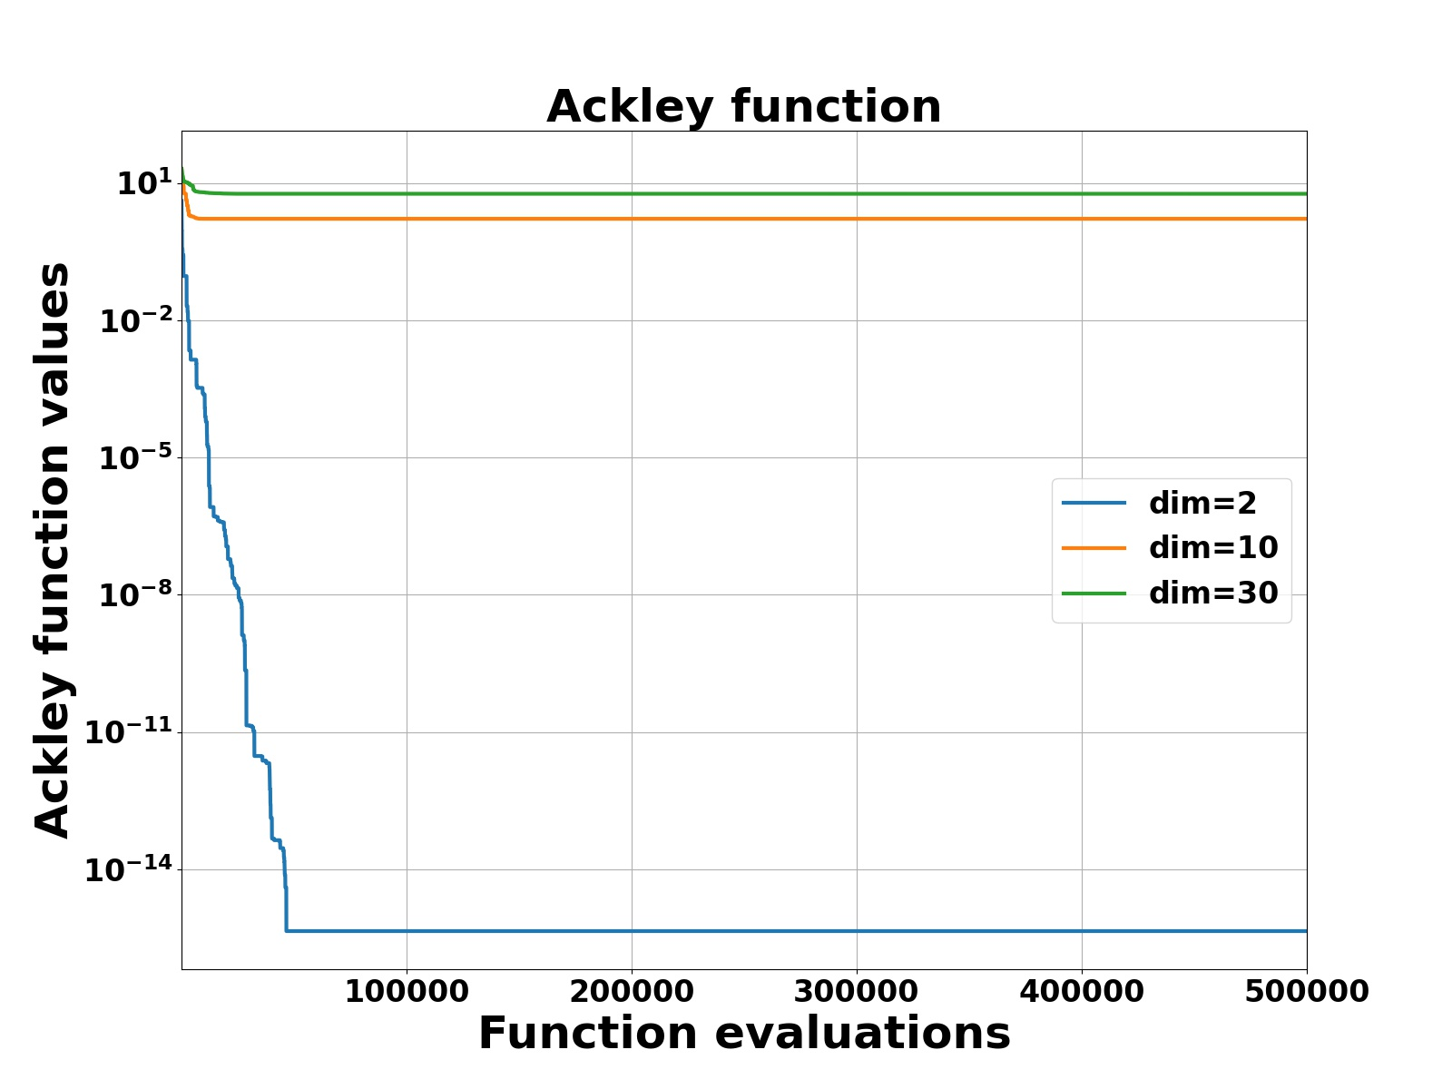

實驗數據-Ackley

Slide 5
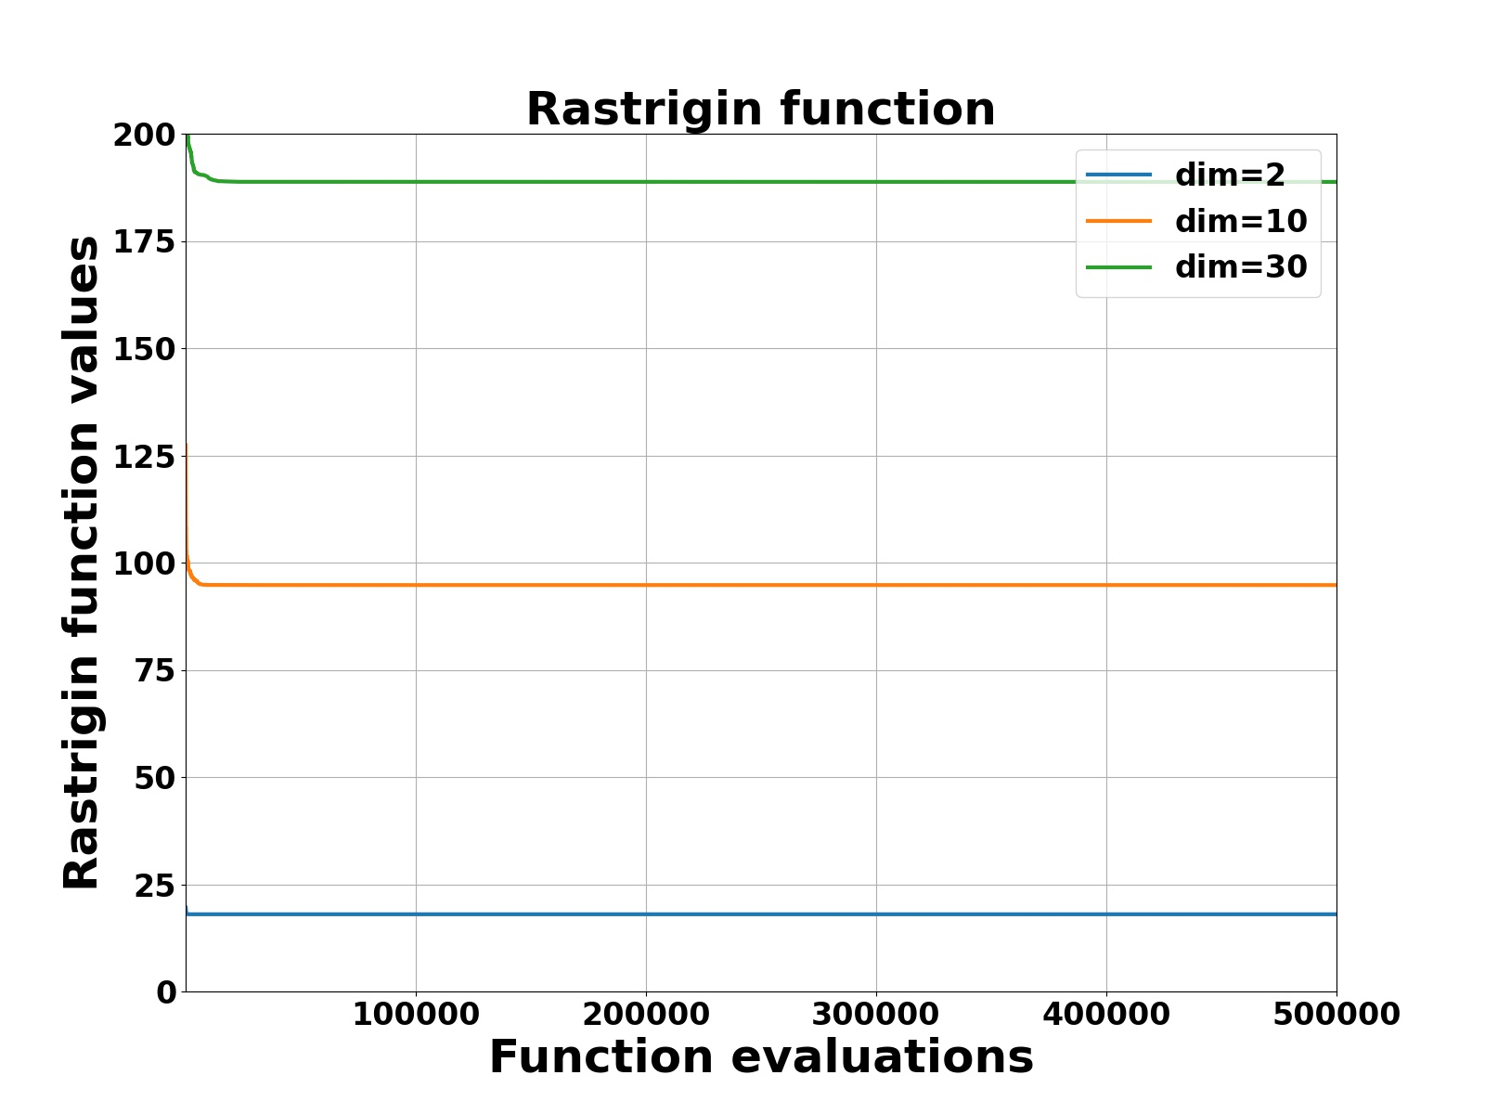

實驗數據-Rastrigin

Slide 6
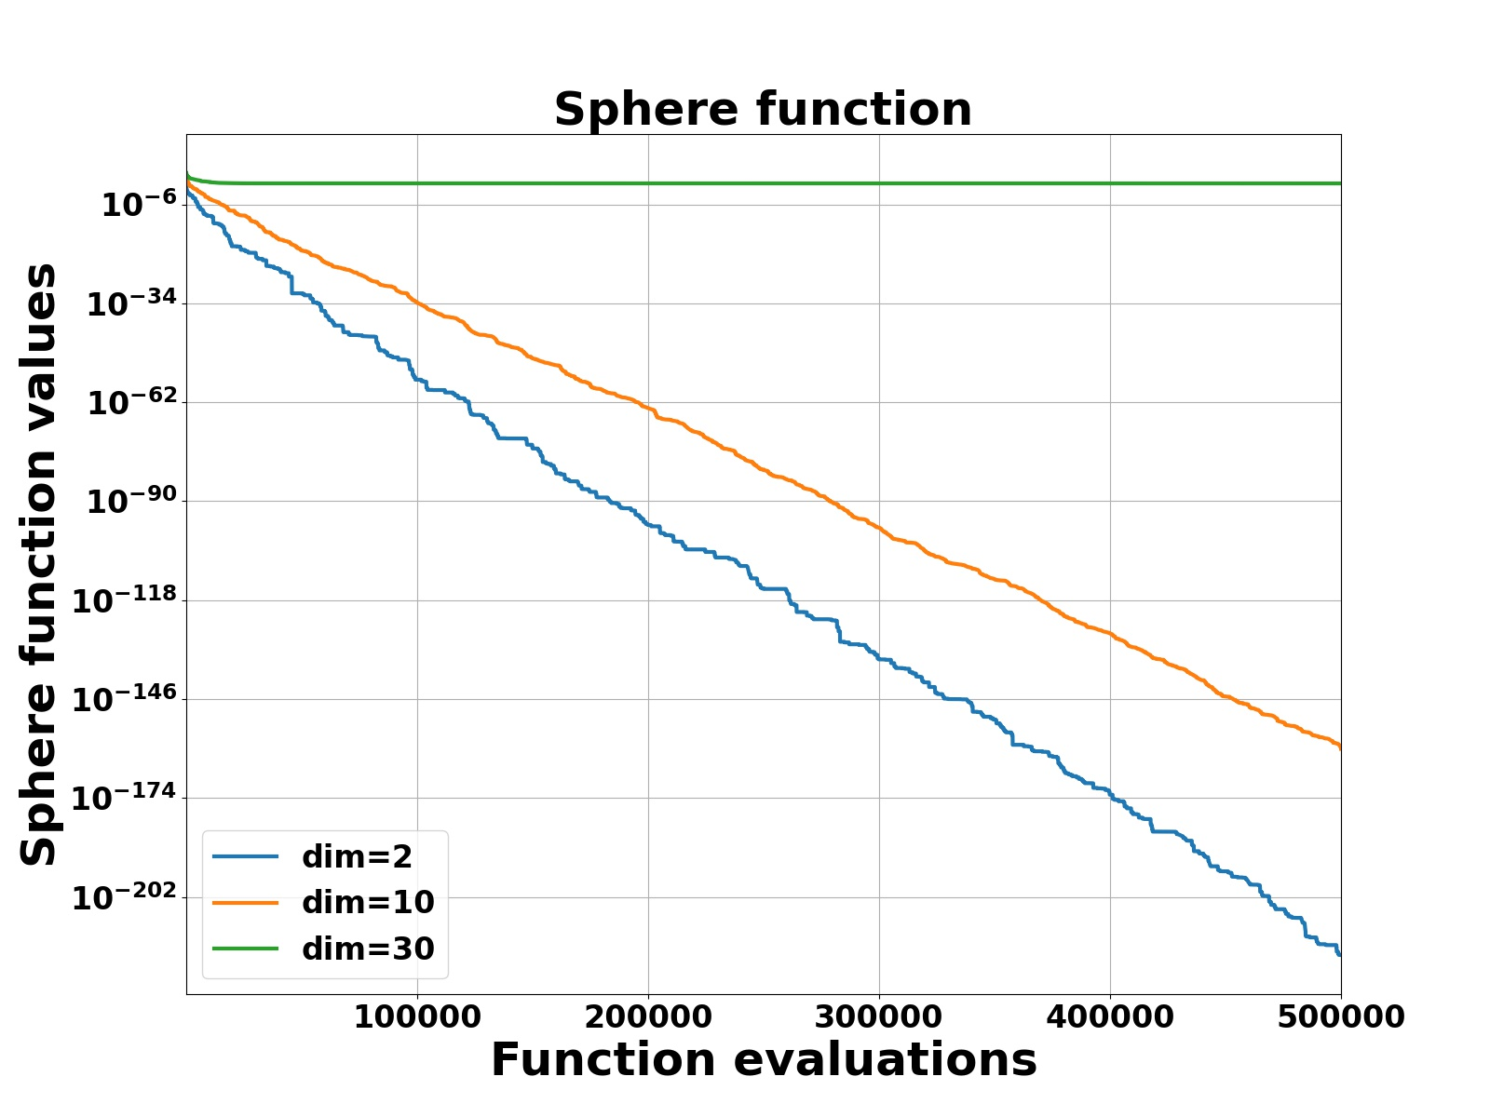

實驗數據-Sphere

Slide 7
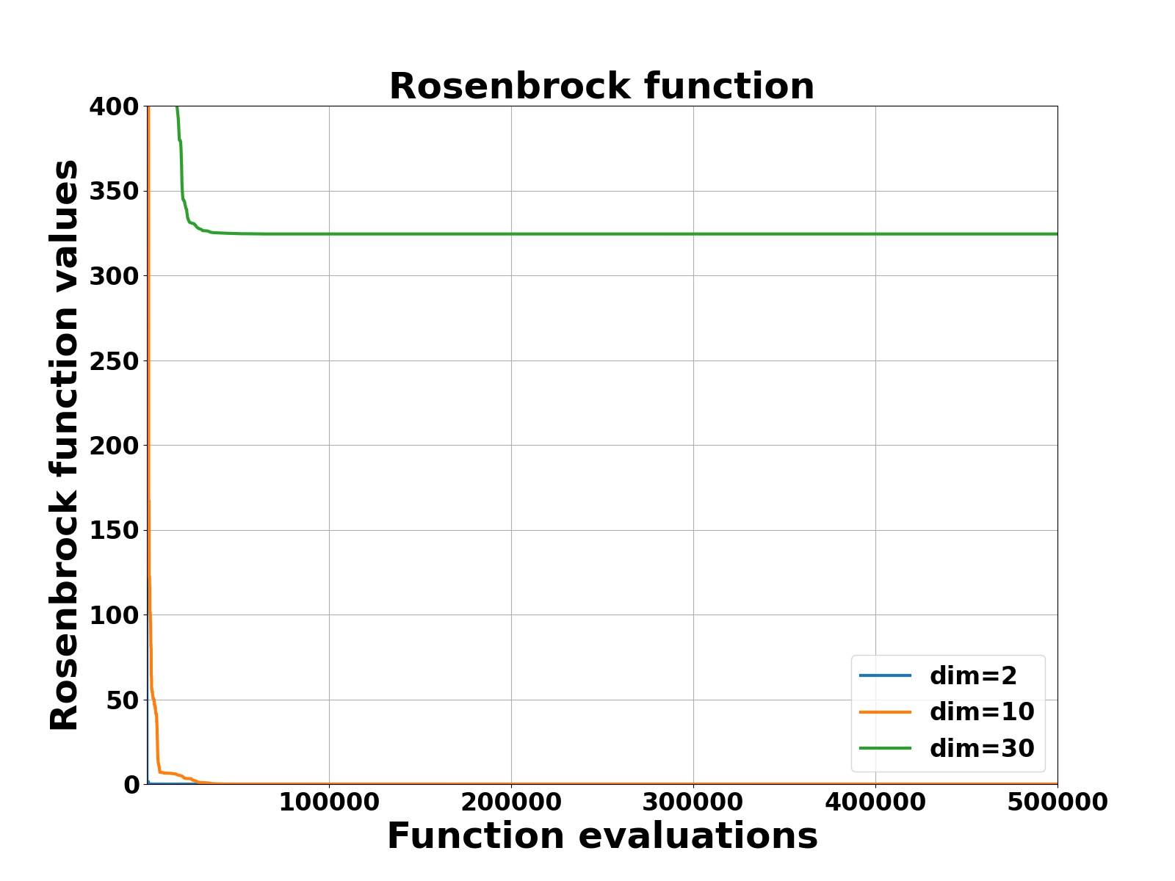

實驗數據-Rosenbrock

Slide 8
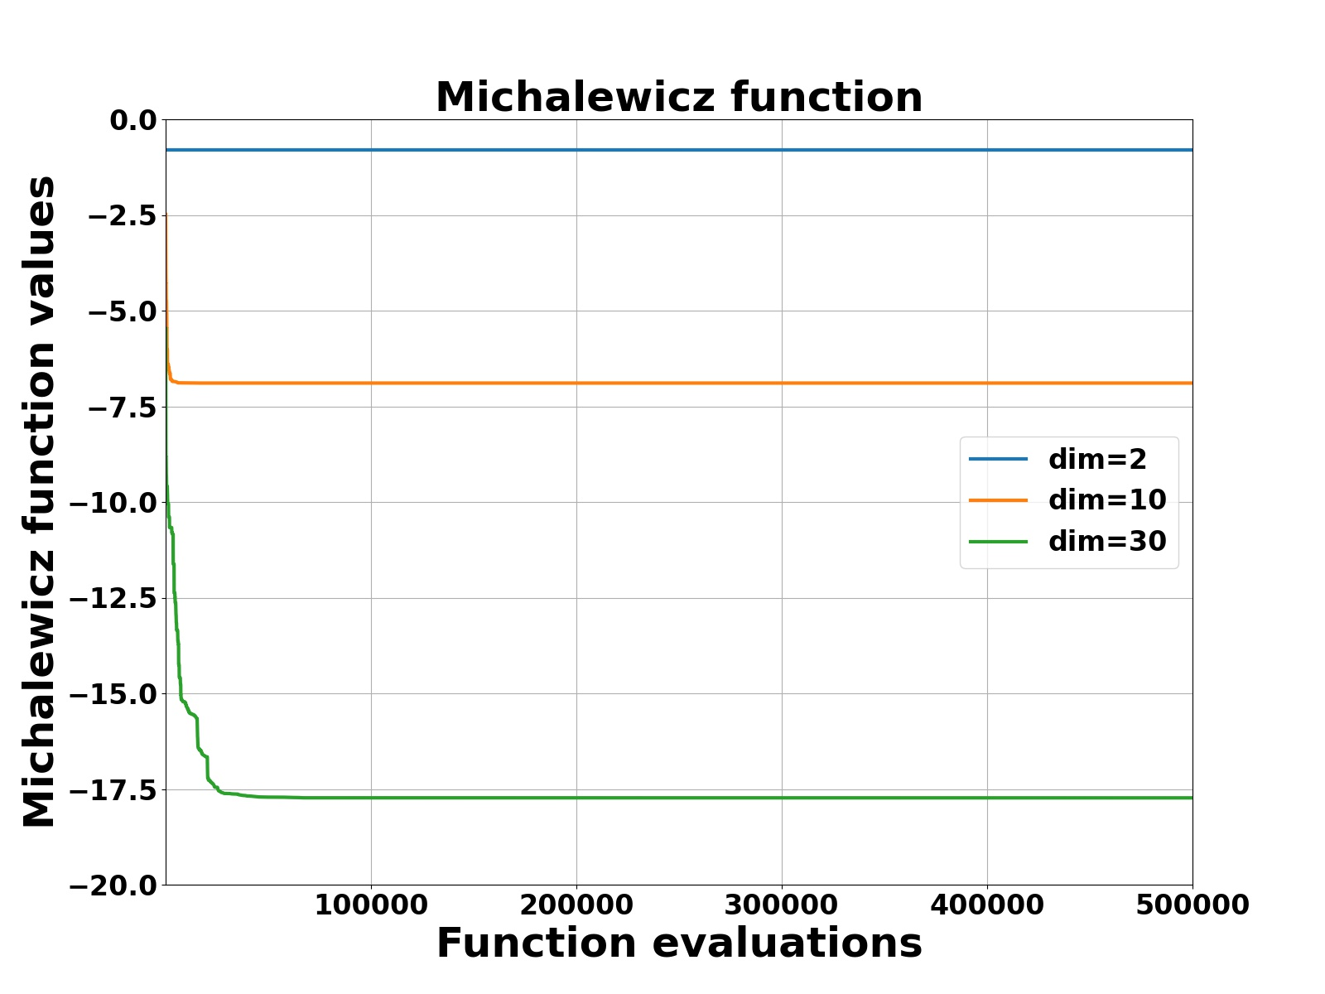

實驗數據-Michalewicz

Slide 9
期末改進
調整w, c1、c2的更新方式

